Slide 1

Notes:
Abertura. Não explique o programa ainda: diga apenas que os próximos minutos são sobre tirar o negócio do funcionamento e colocar no crescimento.

Slide 2
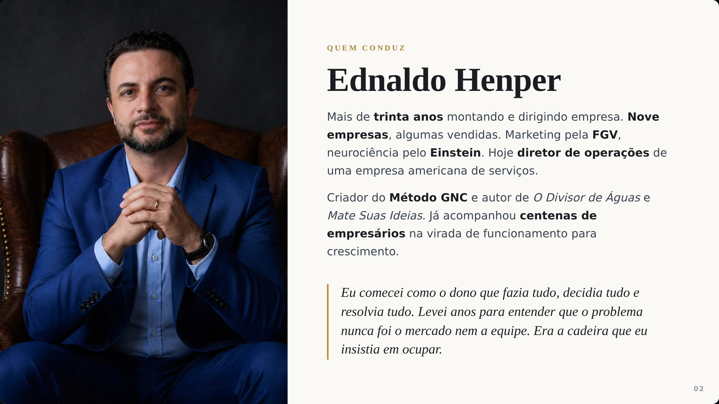
Notes:
Credencial curta. A frase final é o que gera identificação: o problema nunca foi o mercado nem a equipe, era a cadeira que o dono ocupava.

Slide 3
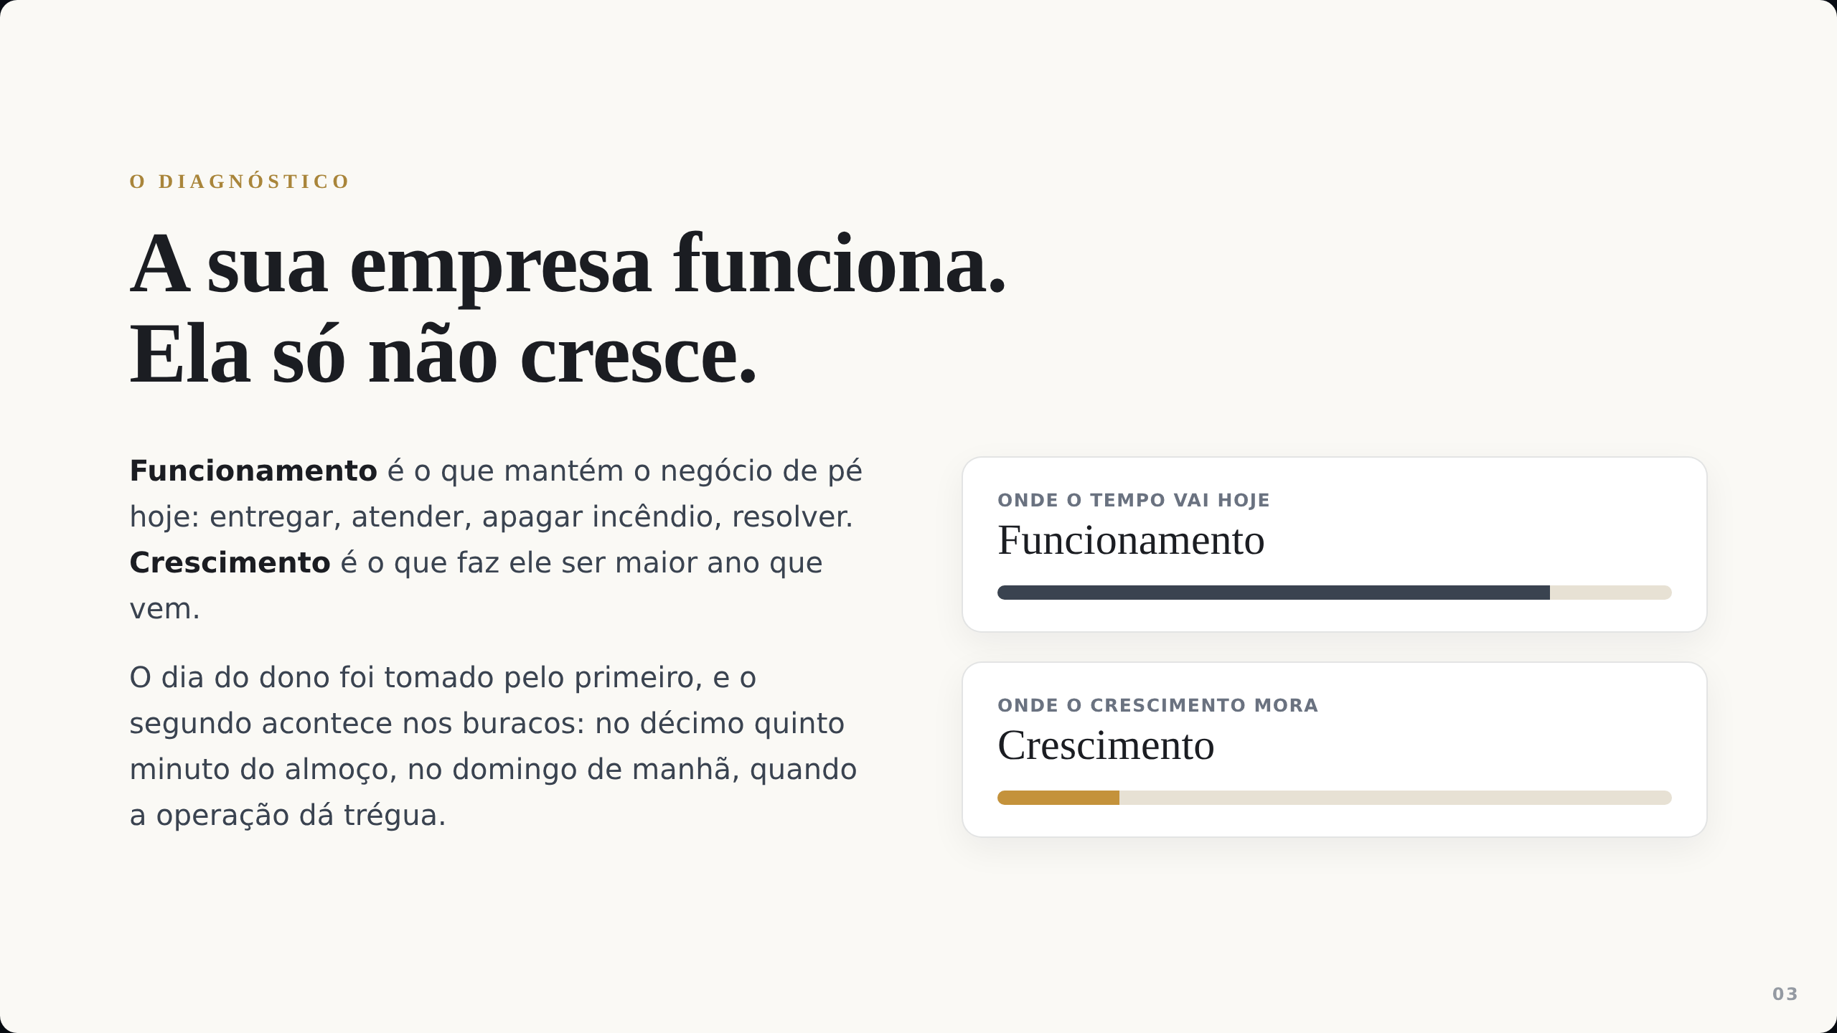
Notes:
Instale o problema antes de qualquer produto. Pergunte ao cliente quanto do dia dele foi para funcionamento nesta semana e espere a resposta.

Slide 4
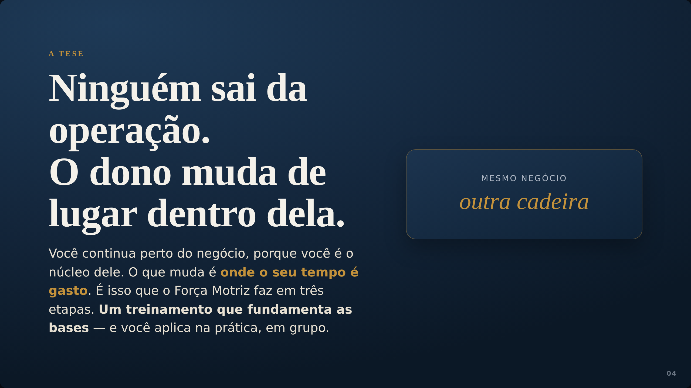
Notes:
Aqui o cliente respira: não vamos pedir que ele abandone a empresa. Só depois de ele concordar com esta tese os produtos fazem sentido.

Slide 5
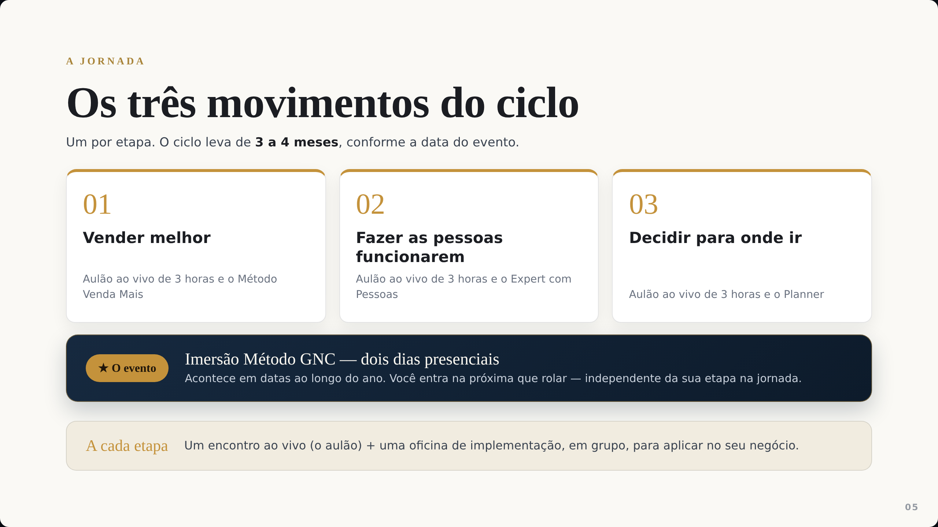
Notes:
Mostre o desenho dos quatro meses sem entrar no detalhe de cada um. O quarto mês é o clímax: dois dias presenciais.

Slide 6
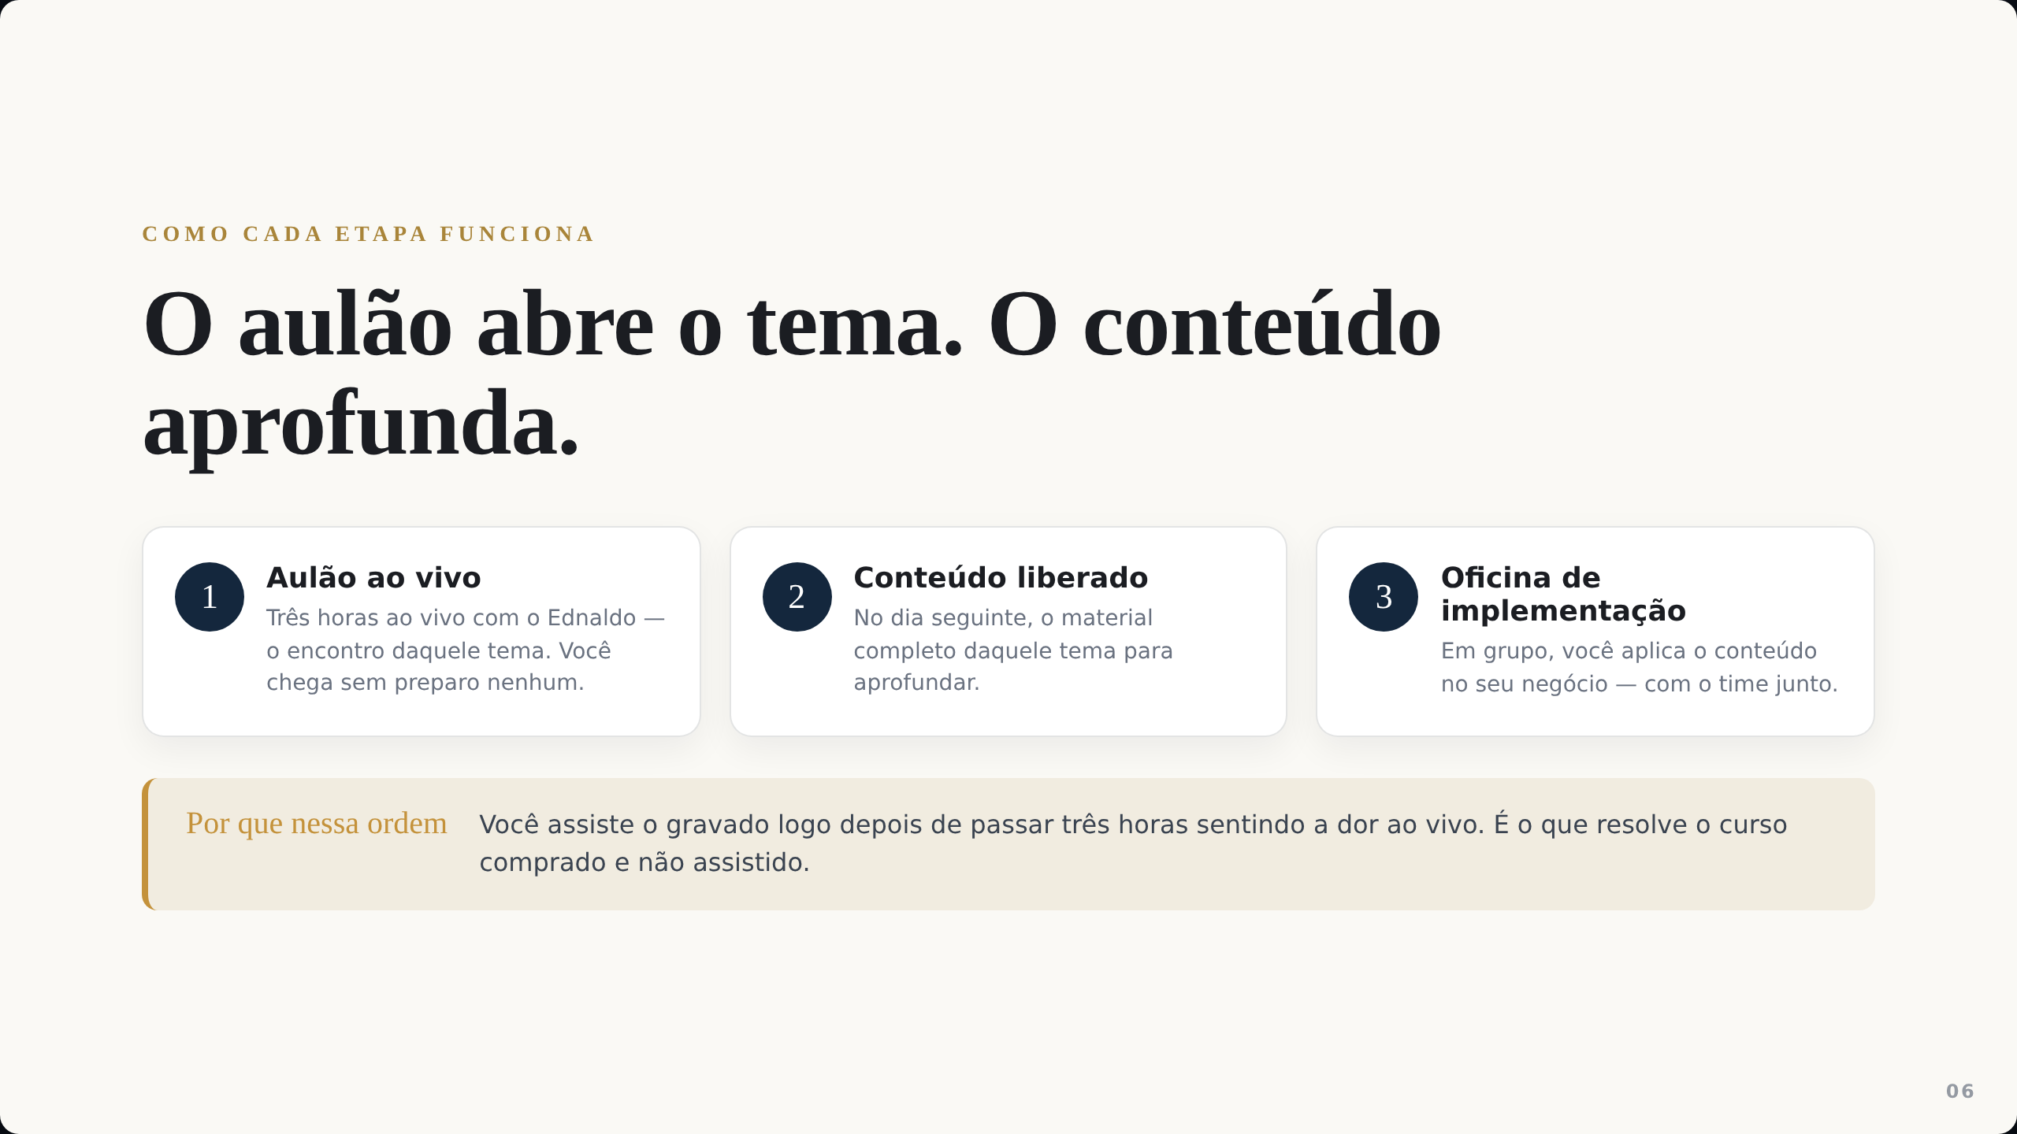
Notes:
Este slide responde à objeção silenciosa de quem já comprou curso e não assistiu. O gravado vem depois da dor sentida ao vivo.

Slide 7

Notes:
O preço aqui não é para vender avulso: é para o cliente já ter visto o número quando chegarmos na conta.

Slide 8

Notes:
Onze ferramentas, uma aula para cada. É o mês que tira o dono de cima da equipe.

Slide 9

Notes:
Diferença deste encontro: não é o Ednaldo apresentando, é o cliente escrevendo. Ele sai olhando para a distância entre a ambição que formulou e onde o negócio está.

Slide 10

Notes:
Clímax do programa. Nos três primeiros meses arrumamos o negócio; aqui o dono descobre por que ele estava daquele jeito.

Slide 11
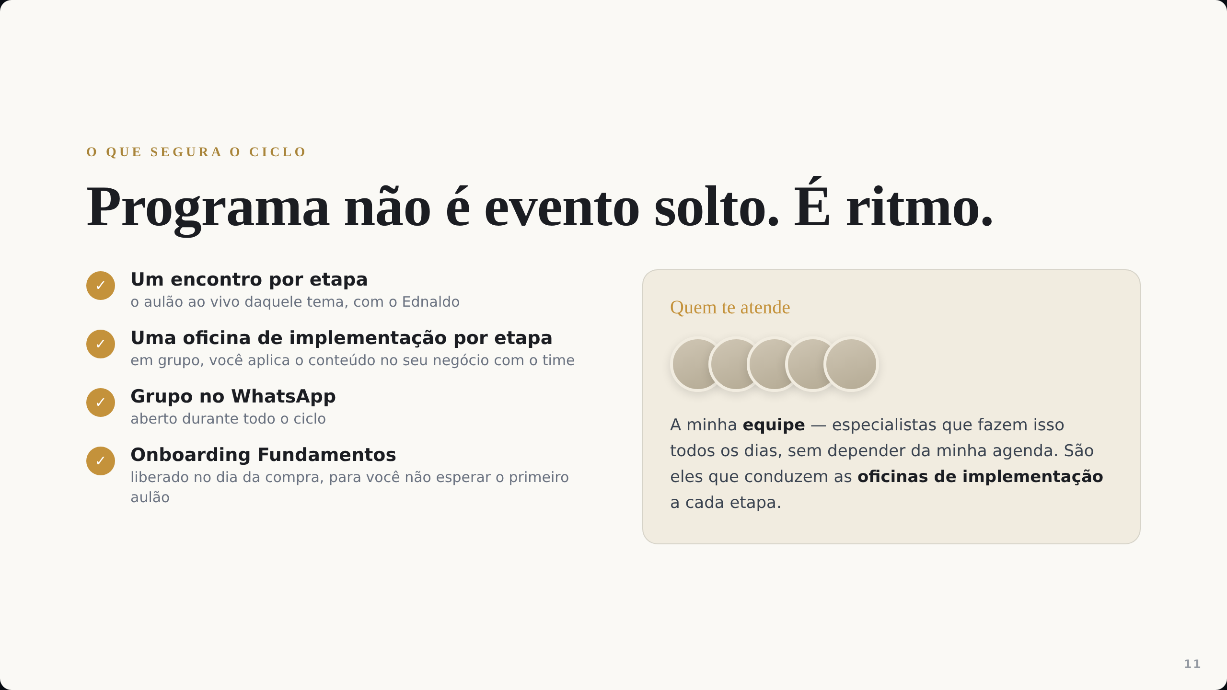
Notes:
Apresente o time pelo nome. É aqui que o cliente descobre quem vai atender ele no dia a dia.

Slide 12
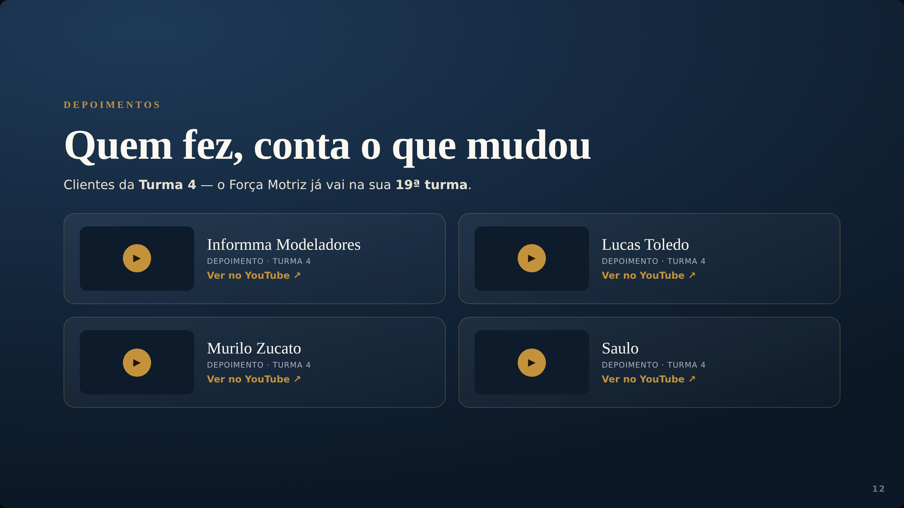
Notes:
Escolha dois casos do mesmo segmento do cliente e conte a história. Não leia a lista inteira.
Depoimentos (videos):
- Informma Modeladores: https://www.youtube.com/watch?v=cOXmKCfUPwo
- Lucas Toledo: https://www.youtube.com/watch?v=kRubLSvHpiU
- Murilo Zucato: https://www.youtube.com/watch?v=dl1yW6P0q3I
- Saulo: https://www.youtube.com/watch?v=S0uN0CvWP8Y

Slide 13
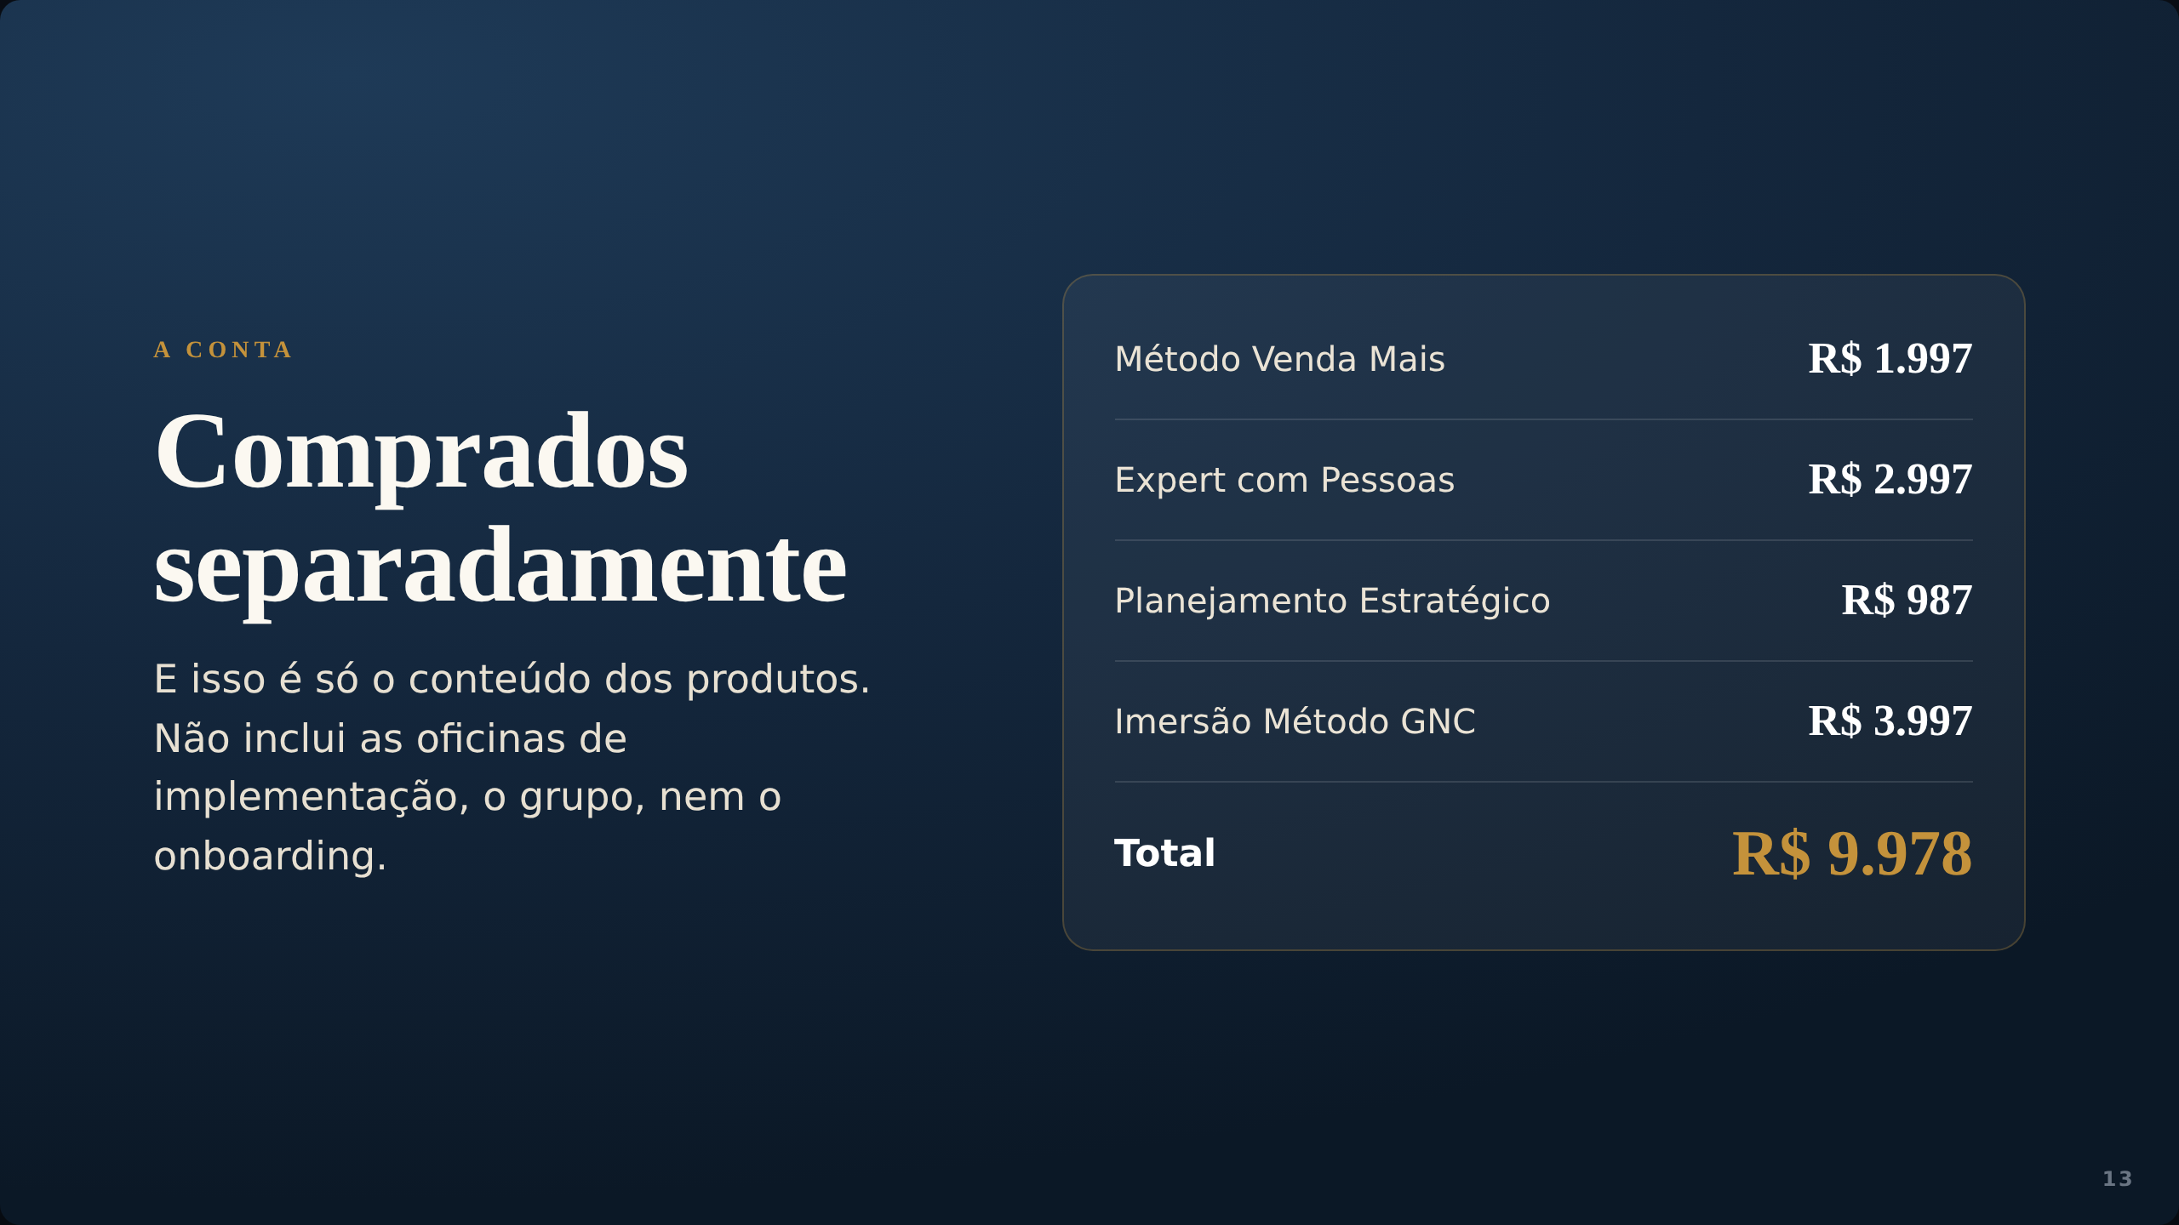
Notes:
Não diga o preço do programa aqui. O slide existe para criar a pergunta; a resposta vem no slide de precificação.

Slide 14
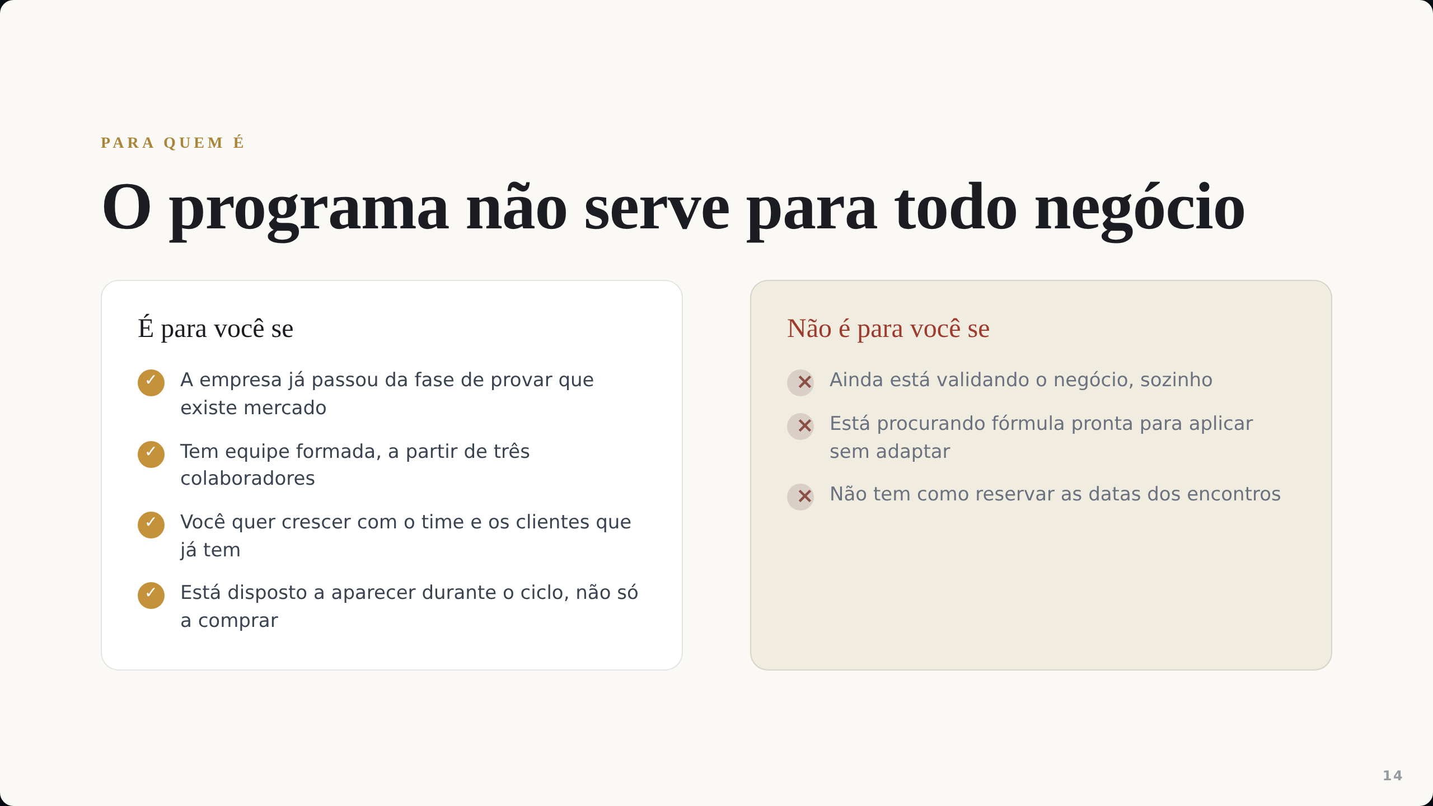
Notes:
Leia a coluna da direita em voz alta. Desqualificar aumenta a conversão de quem se encaixa.

Slide 15
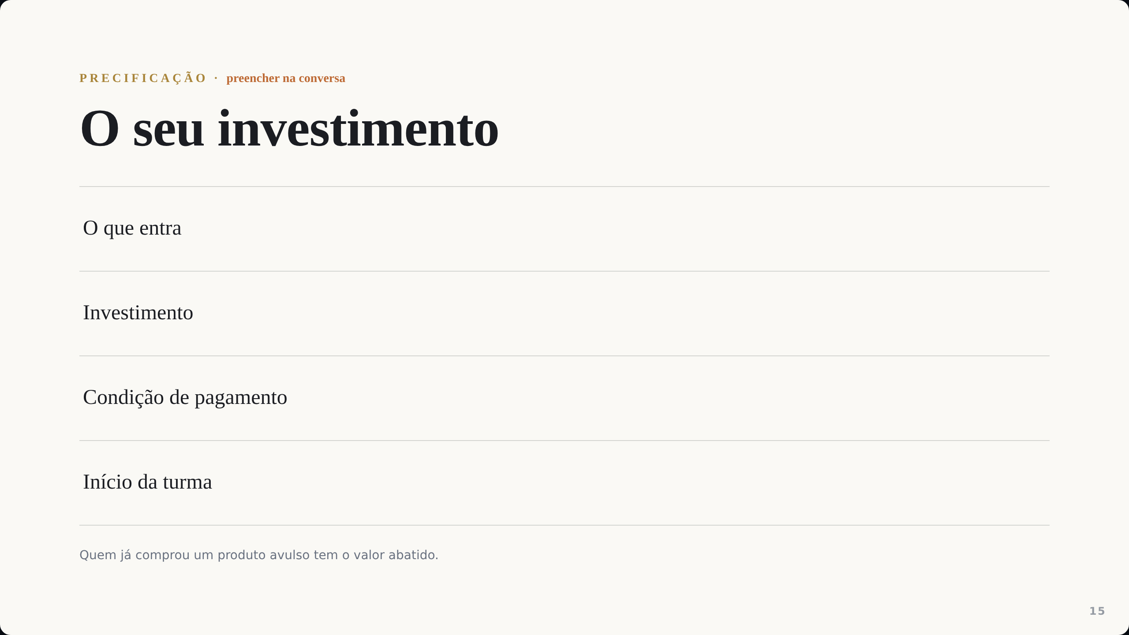
Notes:
SLIDE ABERTO. Monte a condição na frente do cliente, com o que aquele negócio precisa. Sem faixa impressa. Quem já comprou avulso tem o valor pago abatido.

Slide 16

Notes:
Feche perguntando pela data de início, não pela decisão. Deixe o slide aberto enquanto conversam.

